Slide 1

최종과제 - ACL 실
20182109 박지원

Slide 2
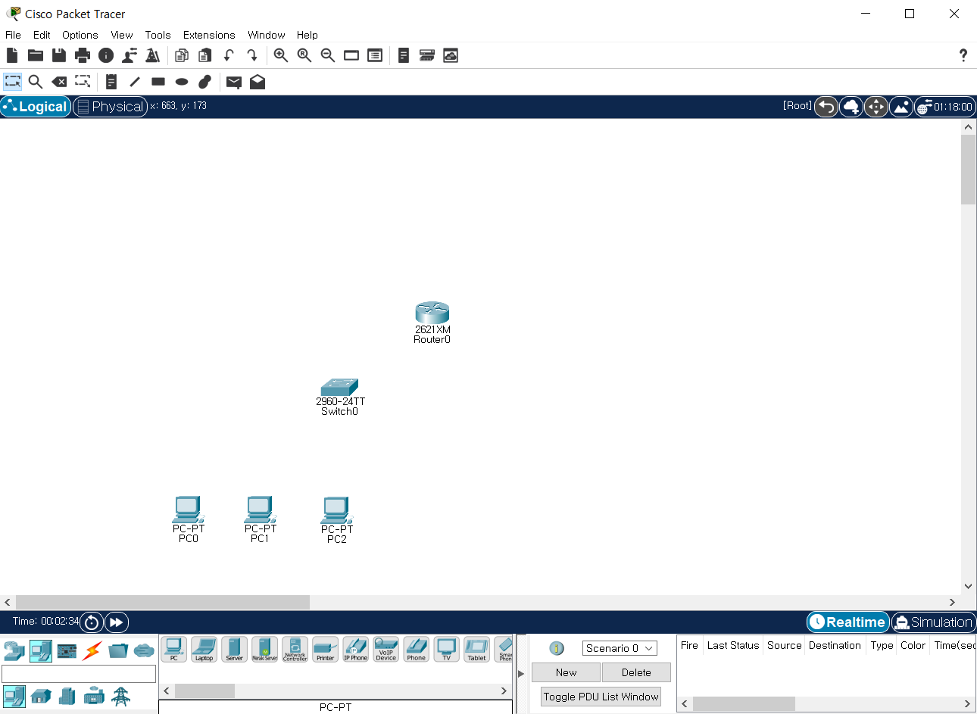
호스트 (PC) 3대, 스위치 1대, 라우터 1대 를 추가합니다.

Slide 3
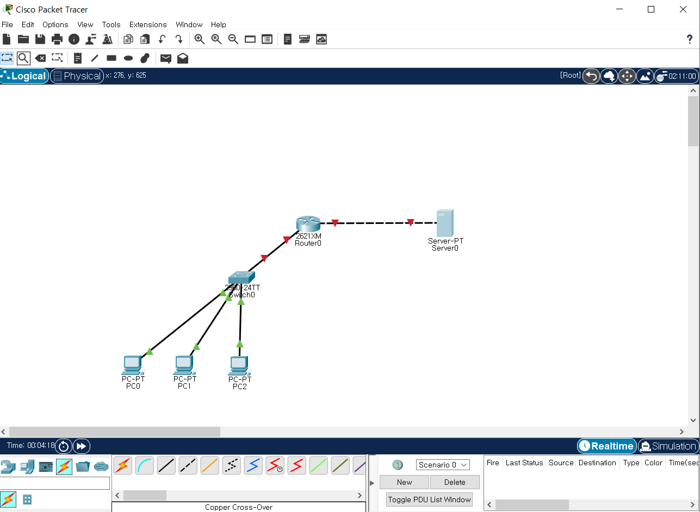
서버까지 추가한 후에 커넥트를 통해 서로 연결해줍니다.

Slide 4
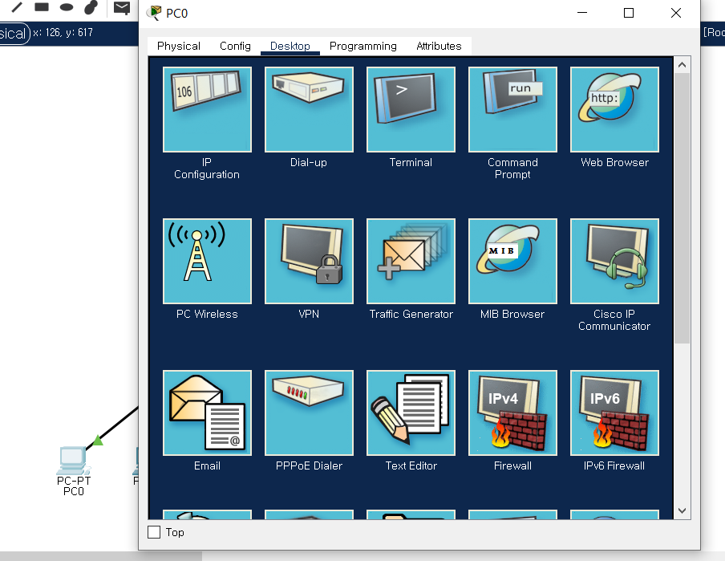
PC의 IP 세팅을 위해 PC를 클릭합니다.

Slide 5
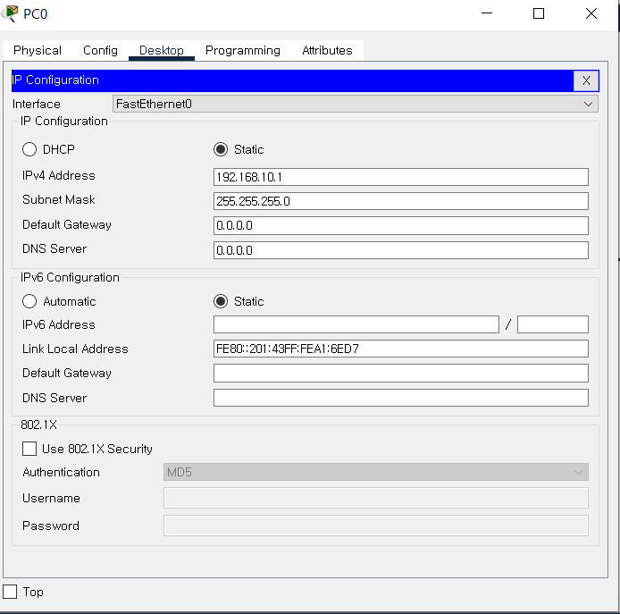
IP 란에 들어가 192.168.10.1 ~ 192.168.10.3 순으로 PC 0,1,2 의 IP설정을 해줍니다.

Slide 6
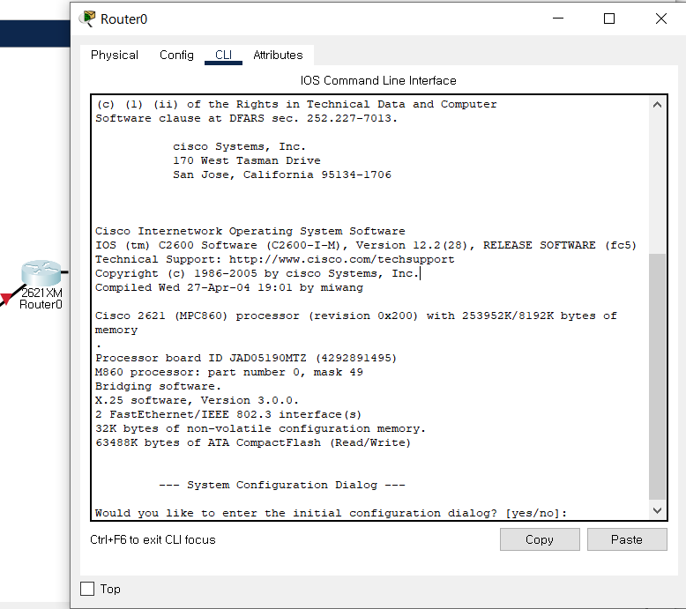
라우터 설정을 해주기 위해 들어갑니다.

Slide 7
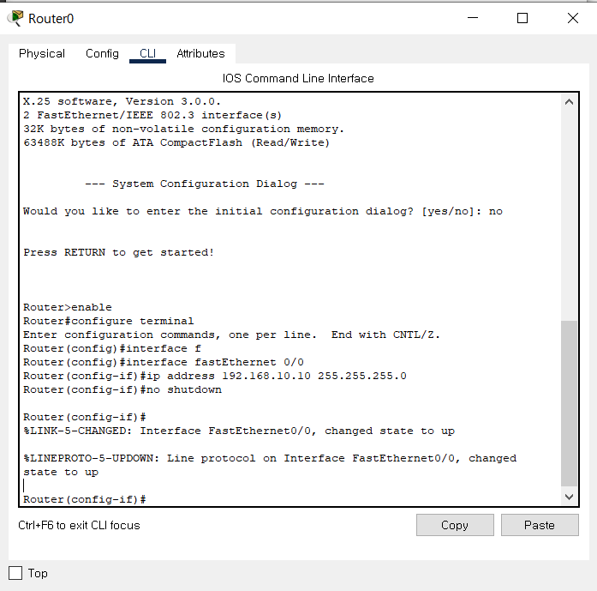
주소값을 지정하고 제대로 러닝 될 수 있도록 설정합니다. 또한 게이트웨이 값을 지정해줍니다.

Slide 8
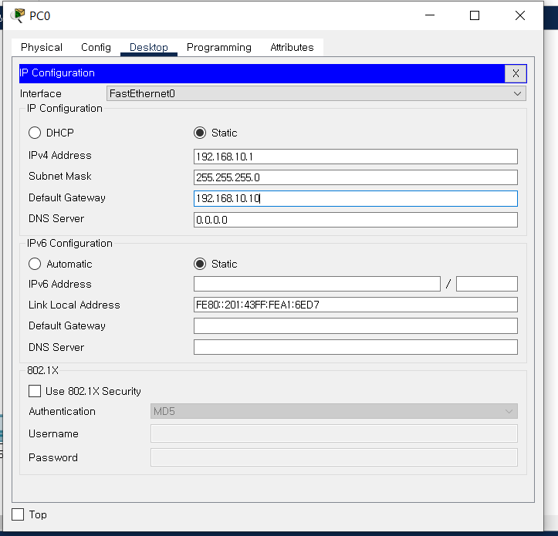
PC의 게이트웨이 디폴트 값을 아까 설정해주었던 192.168.10.10 으로 설정해줍니다.

Slide 9
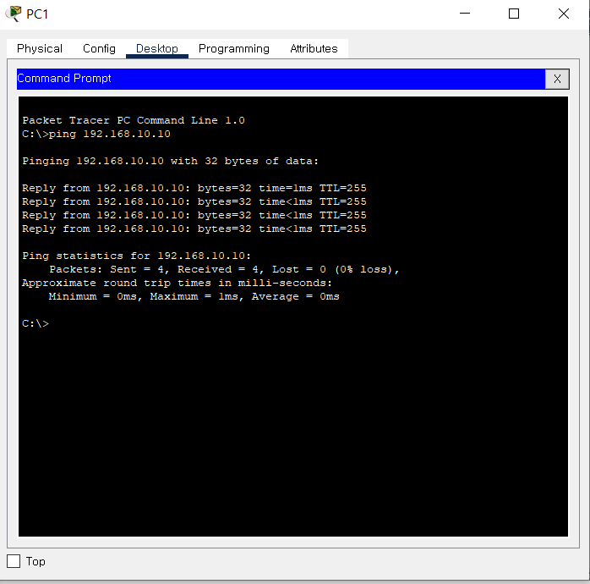
PC에서 ping을 보내 제대로 핑을 주고받는지 확인합니다. (이 때, 핑이 제대로 가고 반응을 받아야만 정상입니다.)

Slide 10
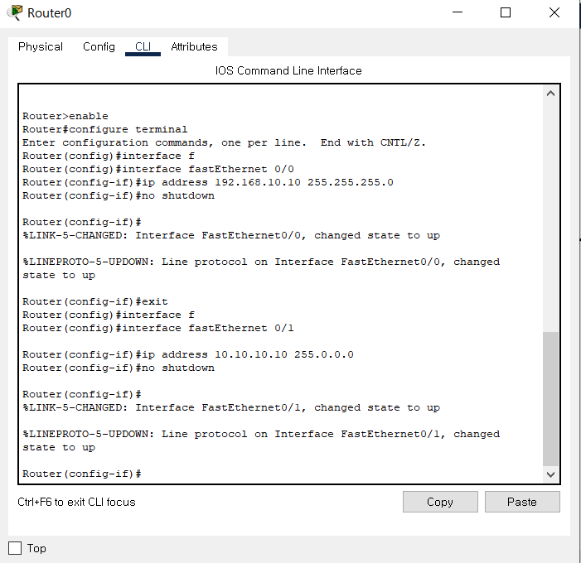
라우터를 들어가 서버의 주소 값을 지정해줍니다.

Slide 11
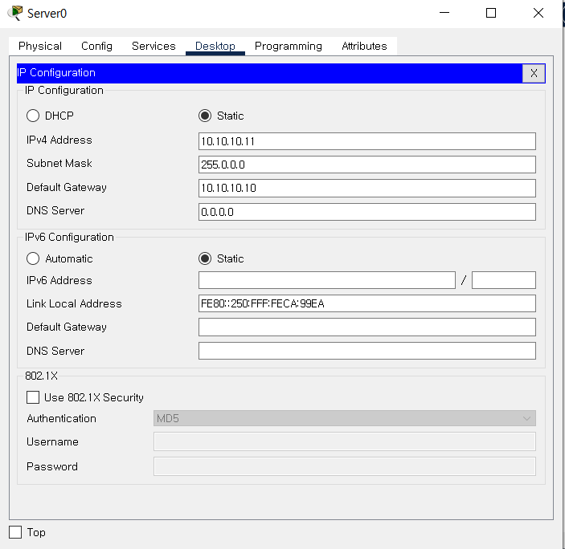
서버의 IP주소와 디폴트 게이트웨이 값을 지정해줍니다.

Slide 12
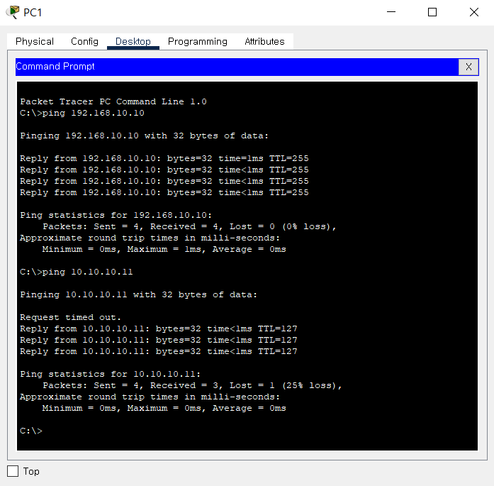
PC에서 핑을 보내 서버까지 핑이 제대로 가는지 확인해봅니다. (이 때, 제대로 응답해야 정상입니다.)

Slide 13
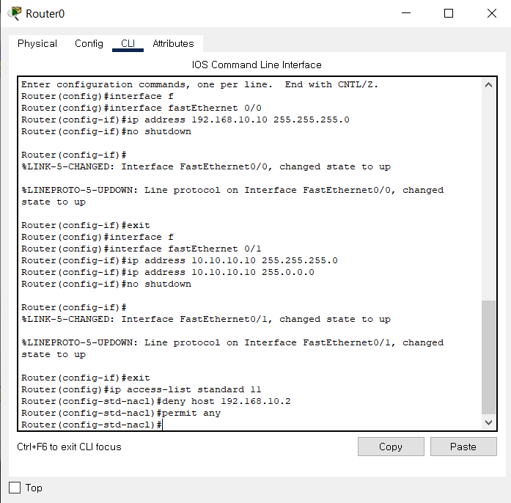
라우터에서 한 PC에서는 IP로 서버 접속이 안 되도록 하기 위해 설정합니다. (이 때, Deny host 192.168.10.2 permit any 를 사용합니다.)

Slide 14
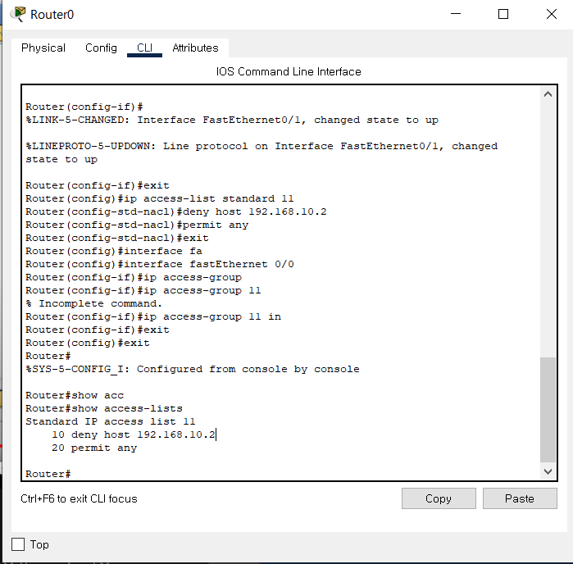
Access-list 를 통해 제대로 설정되었는지 확인합니다.

Slide 15
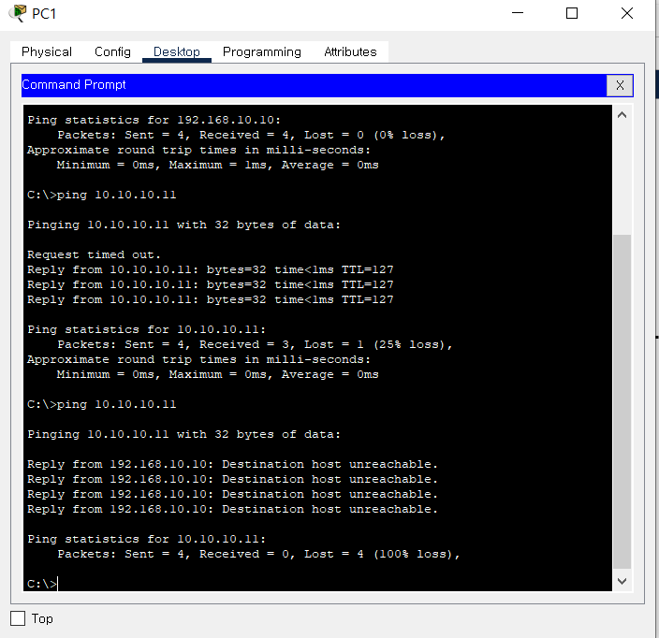
192.168.10.2 를 지정해줬던 PC1로 들어가 서버로 핑이 가는지 확인해봅니다. (이 때, 핑이 안 가고 막혀야하는게 정상입니다 : 라우터를 통해 접속을 막았기 때문)

Slide 16
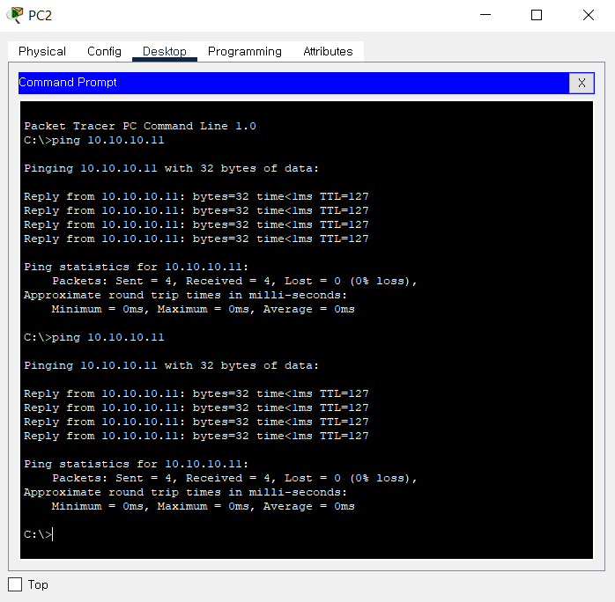
다른 PC에서는 핑이 제대로 가는지 확인해봅니다. (이 때, 핑이 제대로 가야 정상입니다 : 192.168.10.2의 접속만을 막았기 때문에 다른 ip에서는 정상적으로 접속이 되어야합니다.)

Slide 17
감사합니다.
20182109 박지원.
Notes:
슬라이드 쇼 모드에서 화살표를 선택하여 링크를 방문하세요.

